Slide 1


MENGENAL DAN
MENGELOLA EMOSI
Disusun oleh dr. AISAH DAHLAN

Slide 2

1
Apakah Emosi itu..?
Bahasa Latin : MOVERE
Artinya : Menggerakkan / Bergerak
Ditambah awalan “e” untuk memberi arti Bergerak menjauh

Slide 3
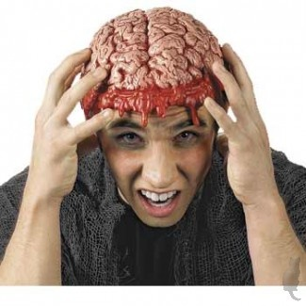
2
http://www.blisstree.com/
Otak manusia terbagi dua belahan ,
belahan kanan dan belahan kiri

Slide 4
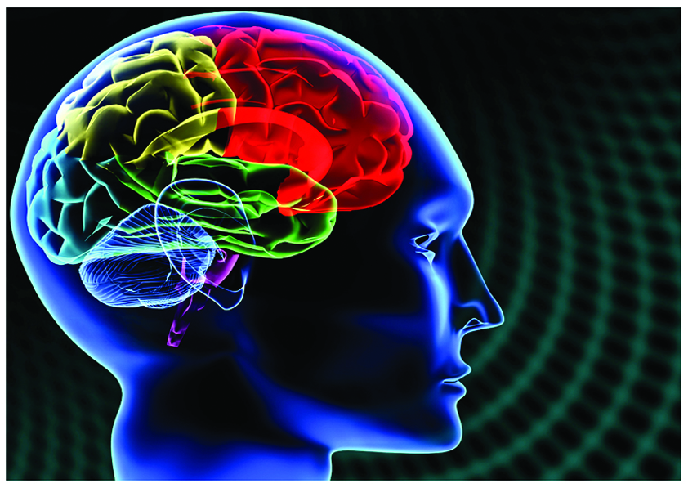
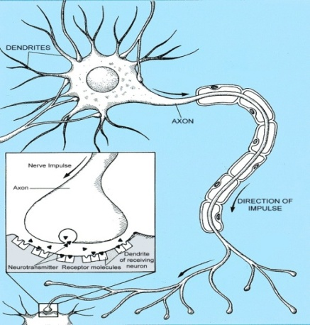
Setiap Belahan Otak Besar Manusia (Cerebrum)
Dibagi 4 Lobus (bagian)
3
Lobus Frontalis
Lobus Parietalis
Sistim Limbic
Lobus Temporalis
Lobus Occipitalis
Cerebellum (otak Kecil)

Slide 5
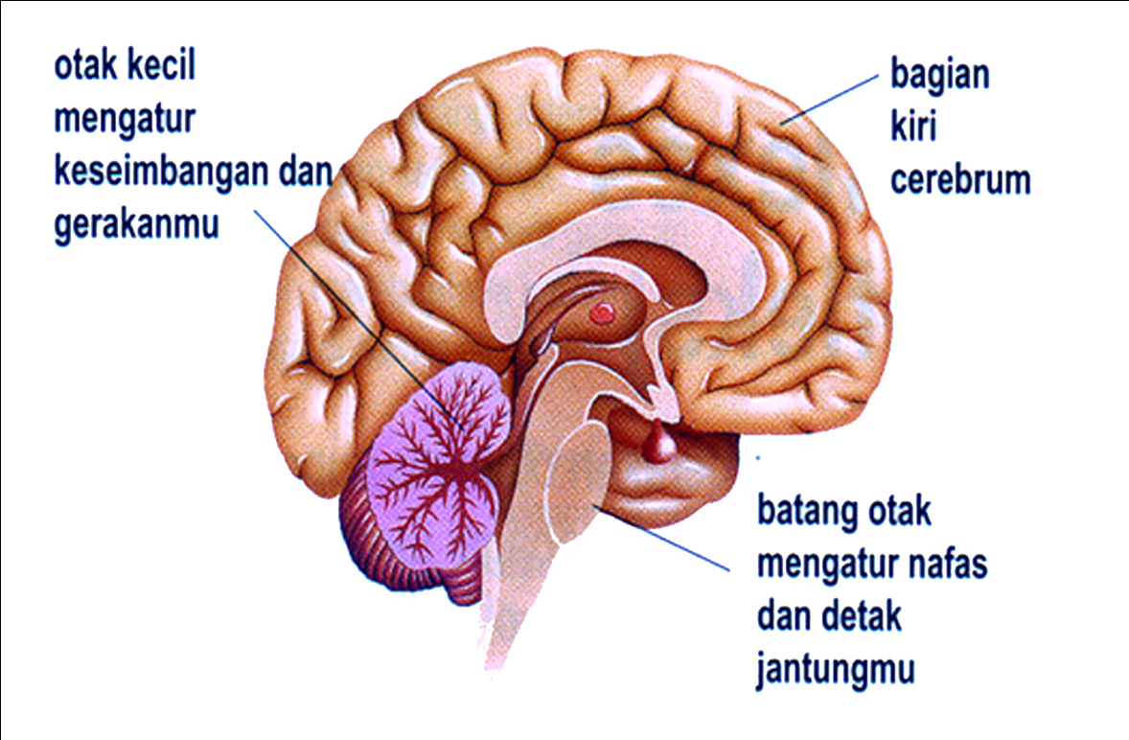
SISTEM LIMBIK (letak emosi)
4
Amygdala
Kelenjar pituiteri

Slide 6

LEVEL EMOSI
Damai (peace)
5
Menerima
(acceptance)
Semangat (courage)
sombong (pride)
Marah (anger)
Rakus (lust)
Zona IKHLAS
Energi (+)
Takut (fear)
Sedih (grief)
Apatis (apathy)
Energi (-)
Nafs Lawwamah
Nafs Amarah
Nafs Muthmainnah

Slide 7
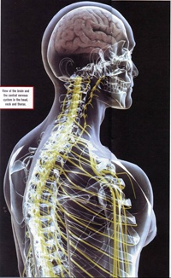
SISTEM SYARAF MANUSIA
6

Slide 8
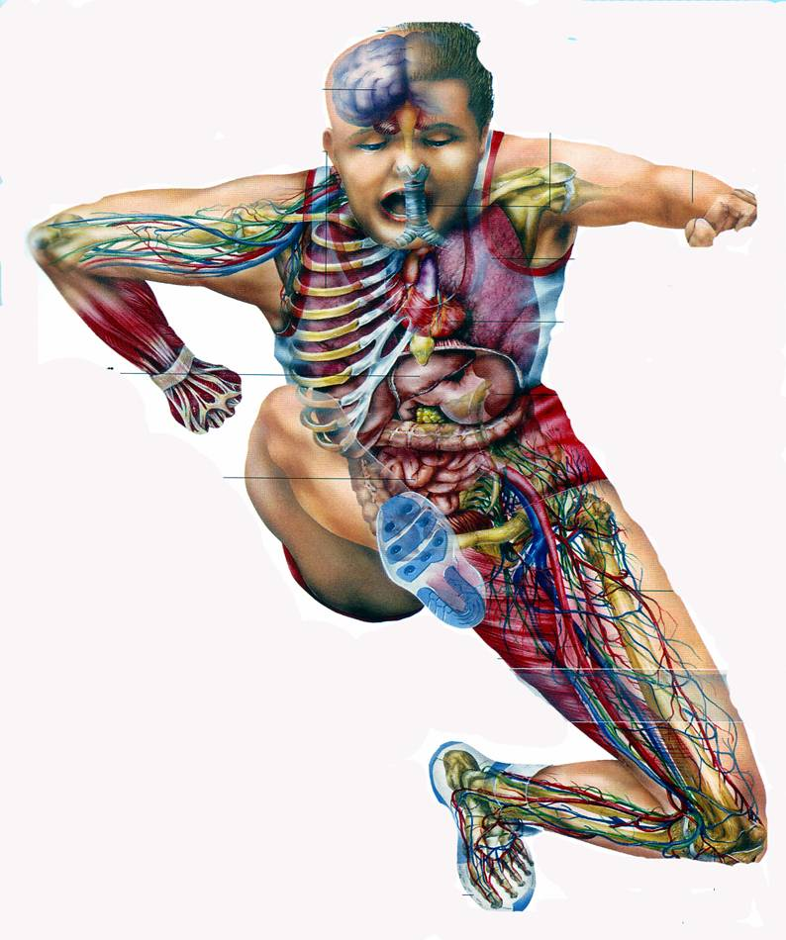
7
Sistim Syaraf Manusia Membawa “ PESAN “
ke Seluruh Badan Manusia

Slide 9
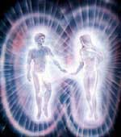
8
BADAN SELULER
BADAN BIOPLASMIC
Badan Manusia

Slide 10

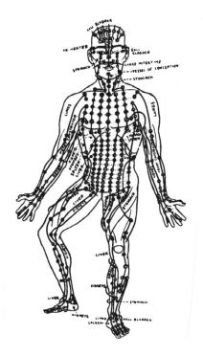
TUBUH MANUSIA
SECARA HOLISTIK
9
SISTIM SYARAF
BADAN SELULER
PEMBULUH MERIDIAN
BADAN BIOPLASMIC

Slide 11
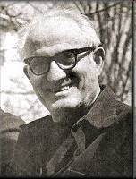
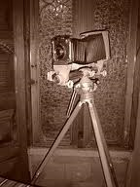
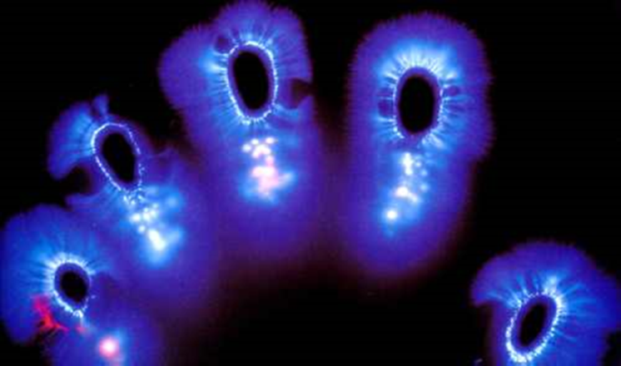
Ilmuan yang Membuktikan Badan Bioplasmic
10
Prof. Ir. Semyon Kirlian
dari Rusia, membuat Kirlian Photography 1939
Foto Jari Tangan Manusia
Kirlian Photography

Slide 12
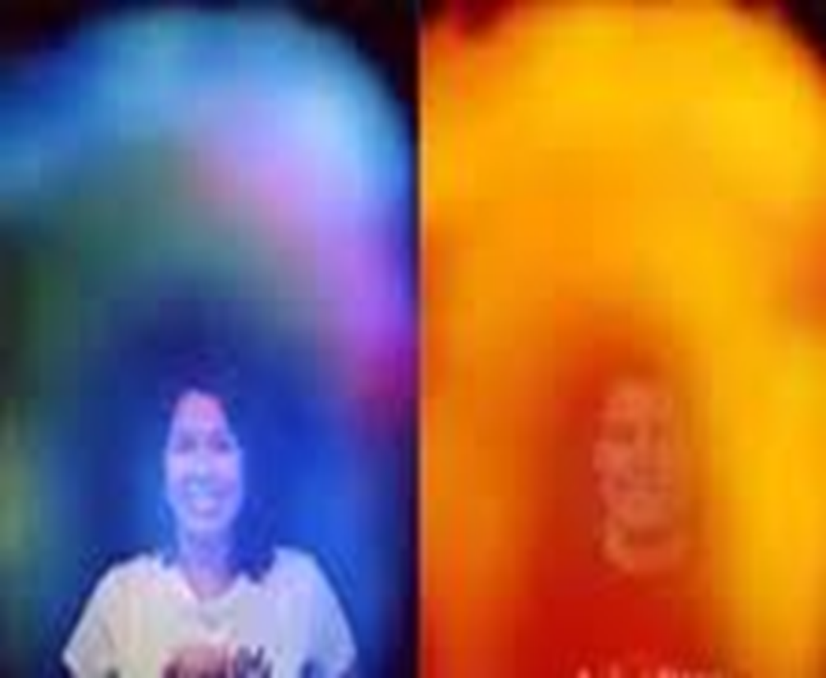

Alat Pendeteksi Badan Bioplasmic Saat Ini
11
Peralatan Foto aura

Slide 13

12
Gelombang :
Eterik
Astral
Kausal
Spiritual
BADAN BIOPLASMIC

Slide 14
13
Gelombang Spiritual :
Berdoa
Berniat
Berprasangka
BADAN BIOPLASMIC

Slide 15
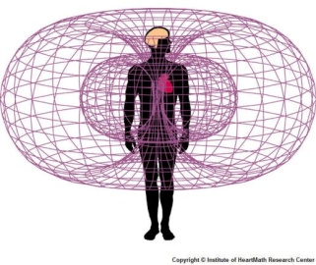
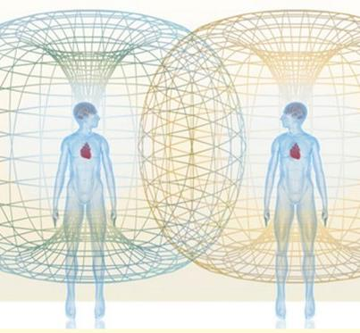
Dunia ini tidak pernah diam, meskipun dalam keheningan selalu bergetar dalam vibrasi yang tidak tertangkap panca indra.
Albert Camus
(1950, seorang sastrawan Aljazair)
14

Slide 16
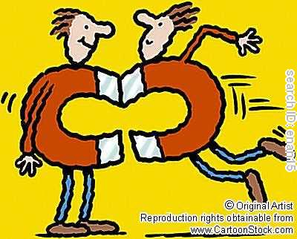
15
“ Manusia adalah magnet,
dan setiap detail peristiwa yang
dialaminya datang atas daya tariknya (undangan) sendiri.”
Elizabeth Towne,1906
( Penulis asal Inggris )

Slide 17
LAW OF ATRACTION..
16
HUKUM DAYA TARIK MENARIK
“SESUATU AKAN MENARIK PADA DIRINYA SEGALA HAL YANG SATU SIFAT DENGANNYA”

Slide 18
QS.AZ. ZARIYAT(51) :23
17
“Maka demi TUHAN langit dan bumi sungguh apa yang dijanjikan itu pasti terjadi, seperti apa yang kamu ucapkan.”

Slide 19
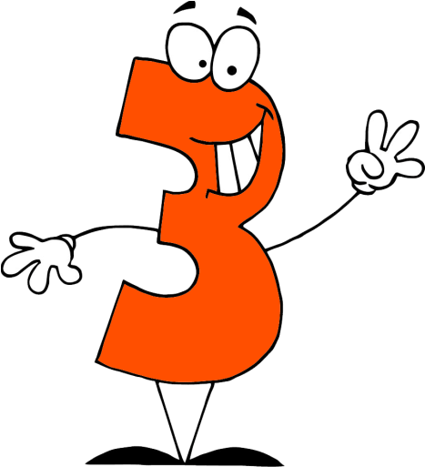

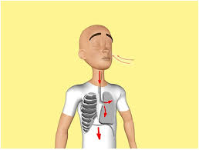
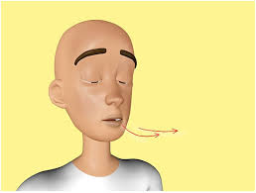
CARA PRAKTIS
MENGELOLA EMOSI
18
MENGAKUI EMOSI SAAT ITU
MEMBUANG EMOSI ENERGI NEGATIF DENGAN TARIK NAFAS PANJANG BERKALI-KALI
MEMINTA EMOSI ENERGI POSITIF

